Slide 1
Progetti per la Didattica
26 Novembre 2021

Slide 2

1. Didattica Innovativa – Azione 1
2. Didattica Innovativa ‘‘Passion in Action’’ – Azione 2
3. Nuovi Corsi di Laurea Magistrale
4. Spazi Didattici Innovativi
5. Formazione Docenti
6. Didattica ‘‘Teoria e Pratica’’
7. Corsi META

Slide 3
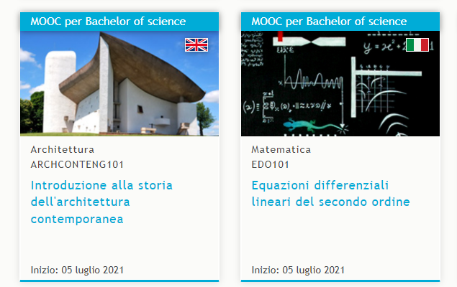
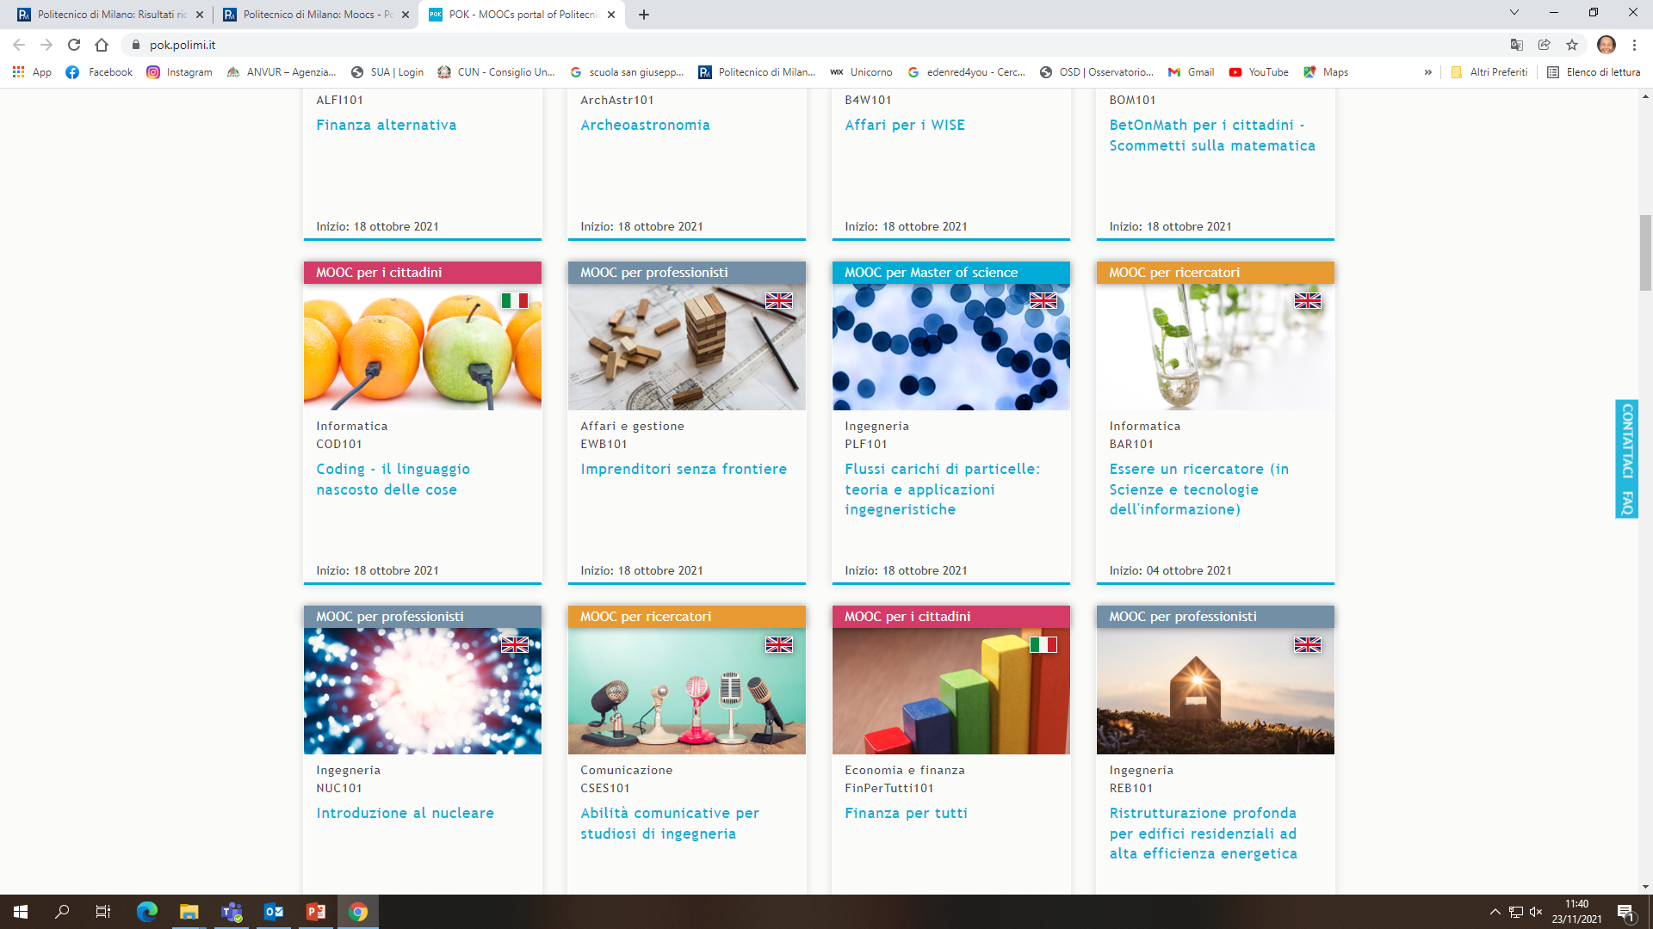
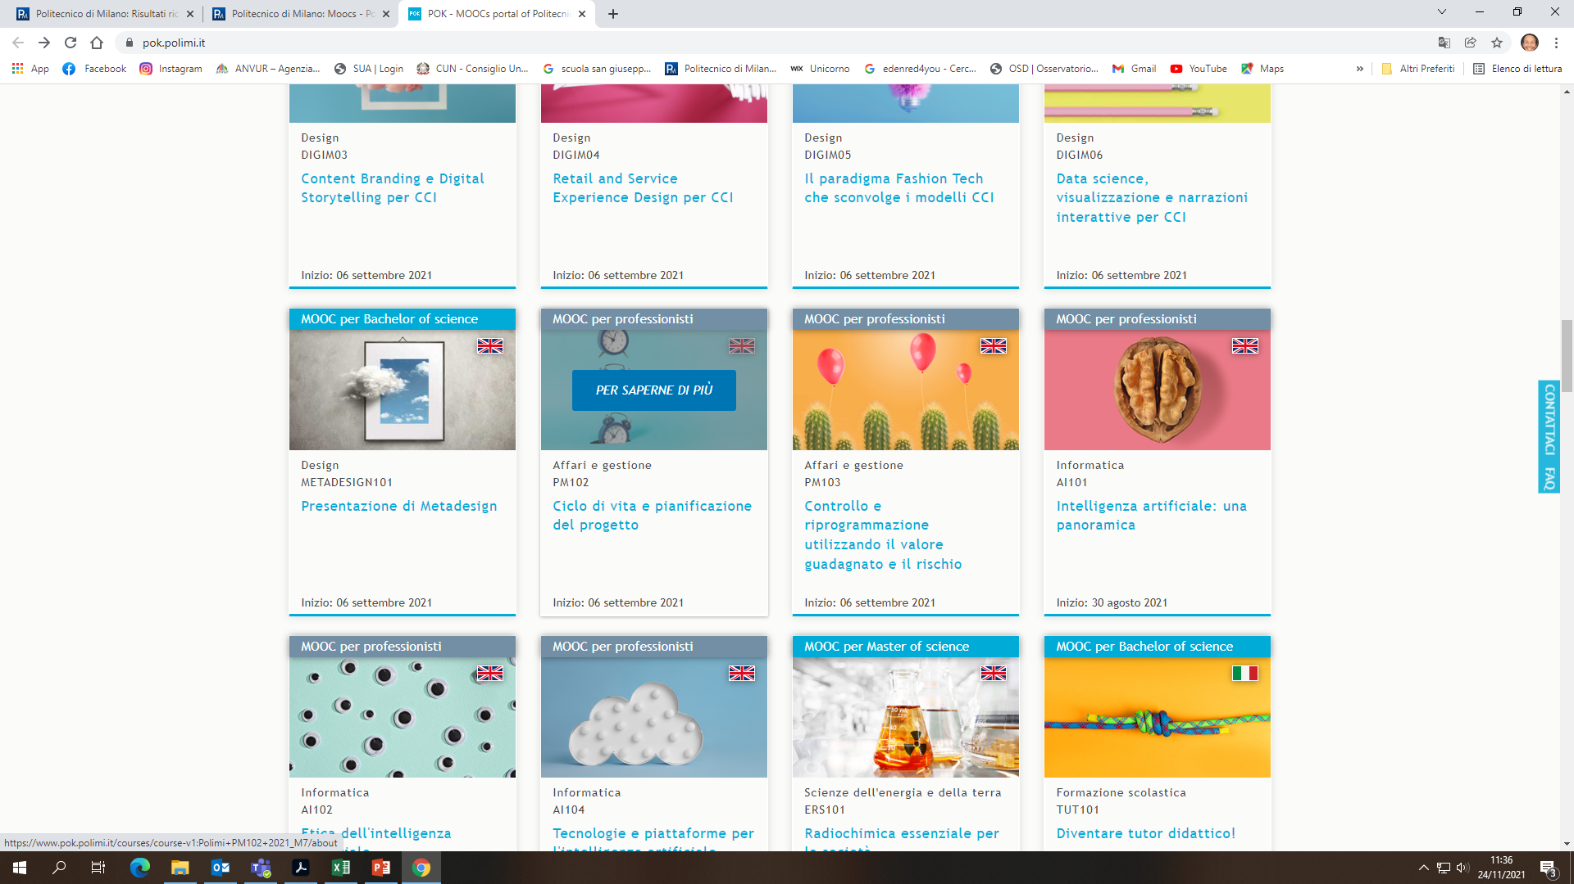

1. Didattica Innovativa – Azione 1
FLIPPED CLASSROM
MOOC
SOFT SKILLS
CO-TUTELA
100% di CdS innovativi
BUDGET:
2,25 ML €
2018 - 2020

Slide 4
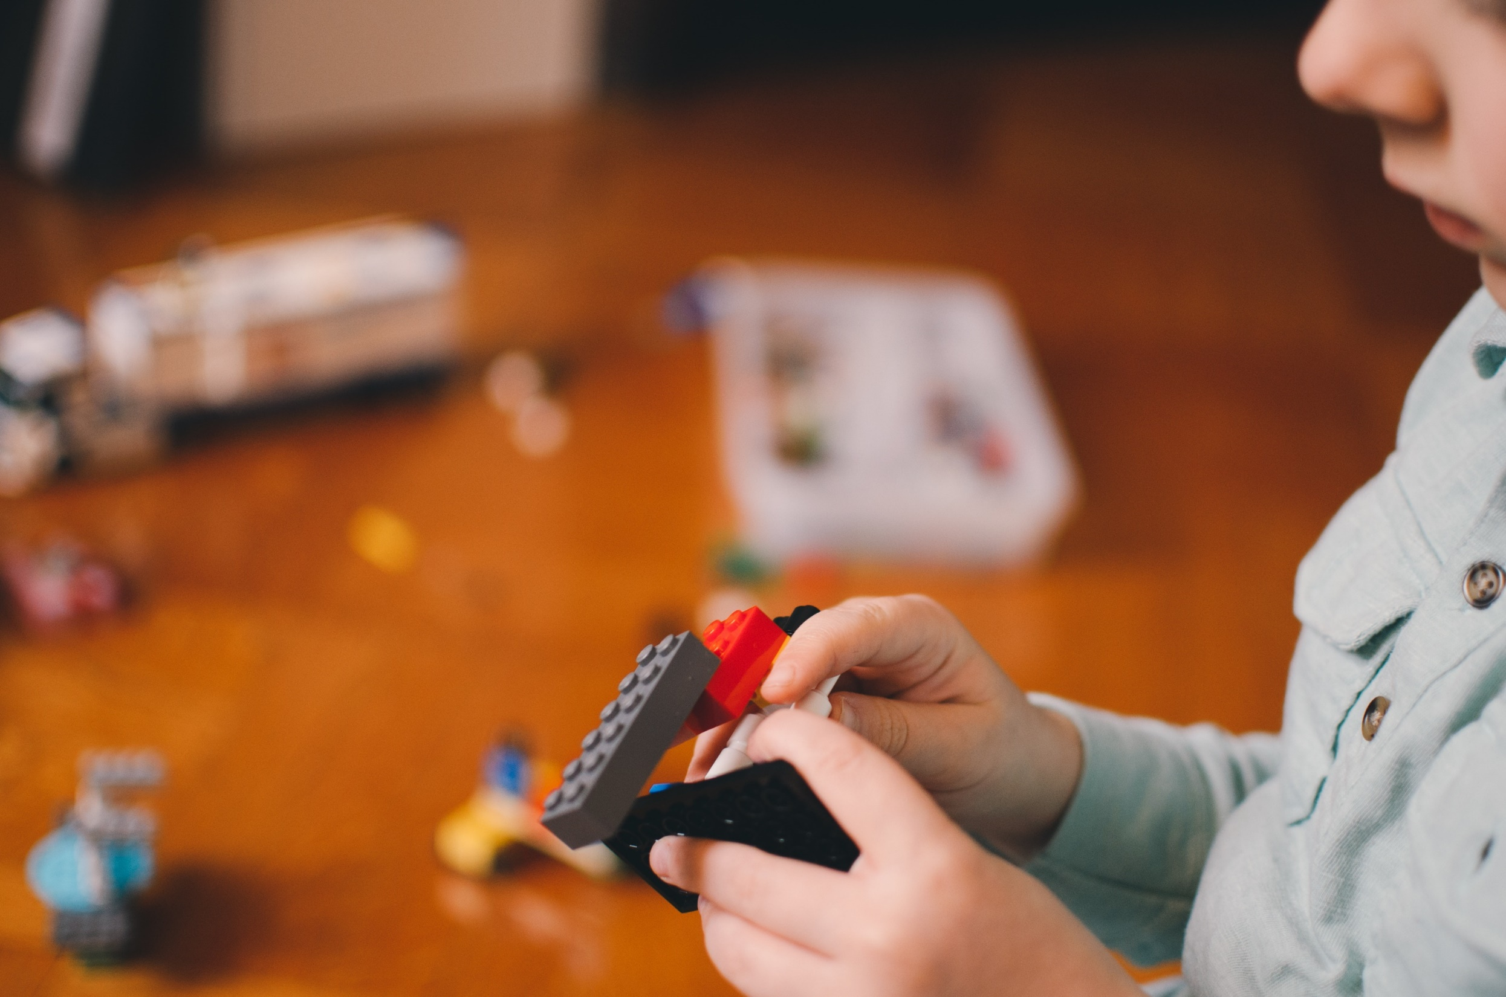


2. Didattica Innovativa ‘‘Passion in Action’’ – Azione 2
Occasione per sperimentare nuove modalità didattiche per tutto il mondo Politecnico
portale con catalogo di attività didattiche extra-curriculari
aperte a studenti e personale
competenze trasversali, soft e sociali
corsi brevi tematici su metodi interdisciplinari
sviluppo di attività in aree trasversali
lavori di gruppo in collaborazione con aziende
competizioni studentesche e hackathons
Diploma Supplement + Badge Digitale

Slide 5
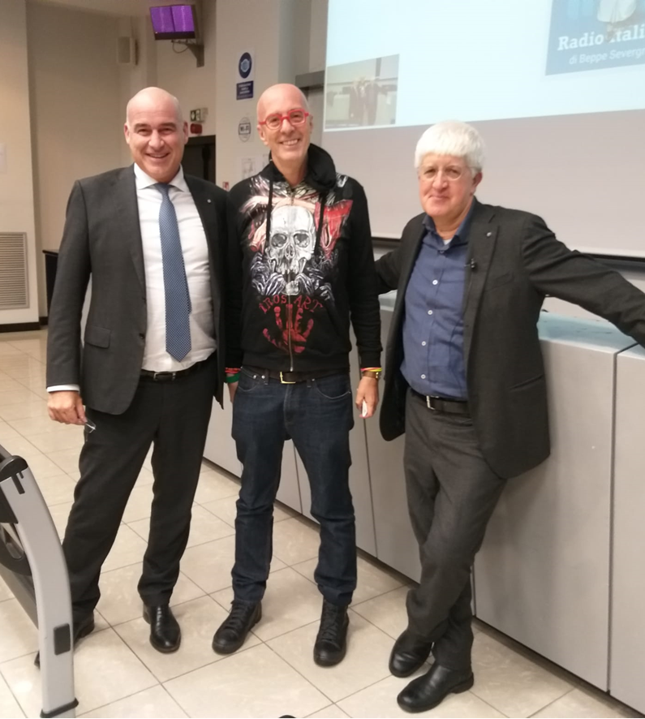
2. Didattica Innovativa ‘‘Passion
in Action’’ – Azione 2
?
?
‘‘COME COMUNICARE LE COSE IMPORTANTI’’
(Margherita Pero)
Beppe Servegnini
Massimo Cotto (Virgin Radio)

Slide 6
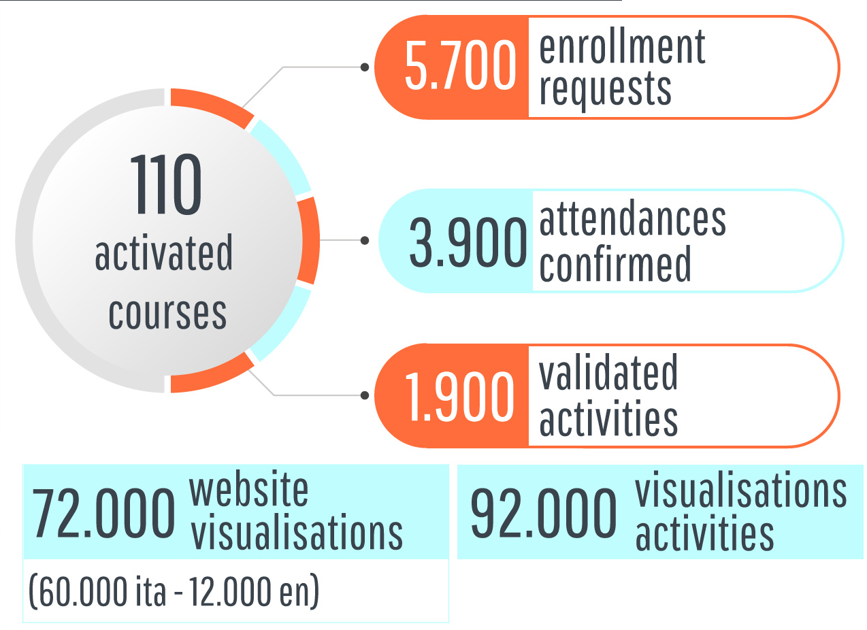
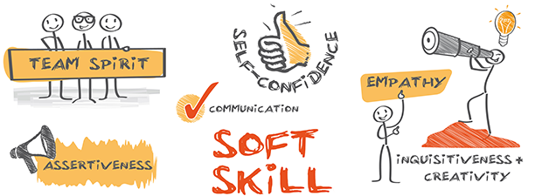
2. Didattica Innovativa ‘‘Passion in Action’’ – Azione 2
Attività sempre proseguite on line → Covid
18.523
Richieste
di iscrizione
BUDGET:
750 MILA €
2018 - 2020
12.901
Partecipazione confermata
corsi
attivati
9.143
Attività convalidata
Visualizzazioni della pagina web
Visualizzazioni delle attività
Ottobre 2018/Ottobre2021

Slide 7
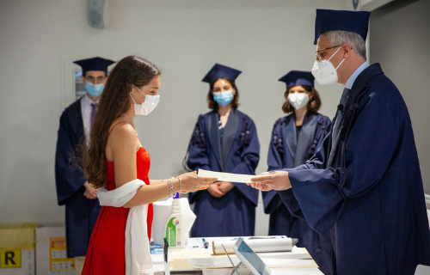
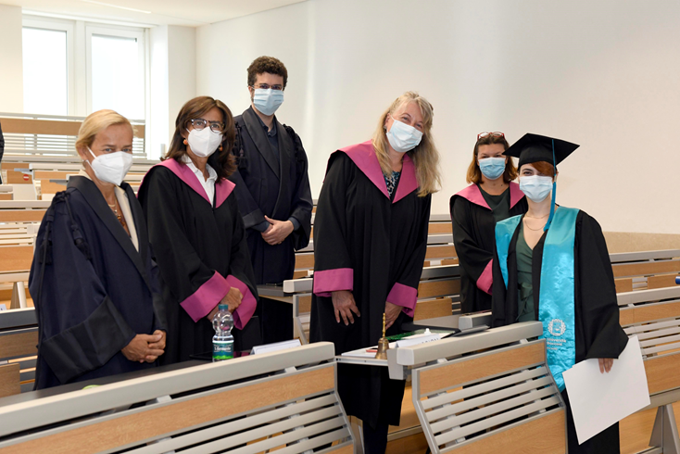

3. Nuovi Corsi di Laurea Magistrale
Primi laureati Food
AA 17/18
LANDSCAPE ARCHITECTURE & HERITAGE
DIGITAL & INTERACTION DESIGN
AA 18/19
MUSIC & ACOUSTIC ENGINEERING
AA 19/20
FOOD ENGINEERING
MOBILITY ENGINEERING
CYBER RISK STRATEGY & GOVERNANCE
– UNI BOCCONI
BIOINFORMATICS FOR COMPUTATIONAL GENOMICS
– UNI STATALE MILANO
MEDTEC School
– HUMANITAS UNIVERSITY
Primi laureati Cyber
AA 21/22
AGRICULTURAL ENGINEERING
Primi laureati in Cyber
AA 22/23
HIGH PERFORMANCE COMPUTING
SUSTAINABILITY TRANSFORMATION
– UNI BOCCONI
Primi laureati Cyber

Slide 8
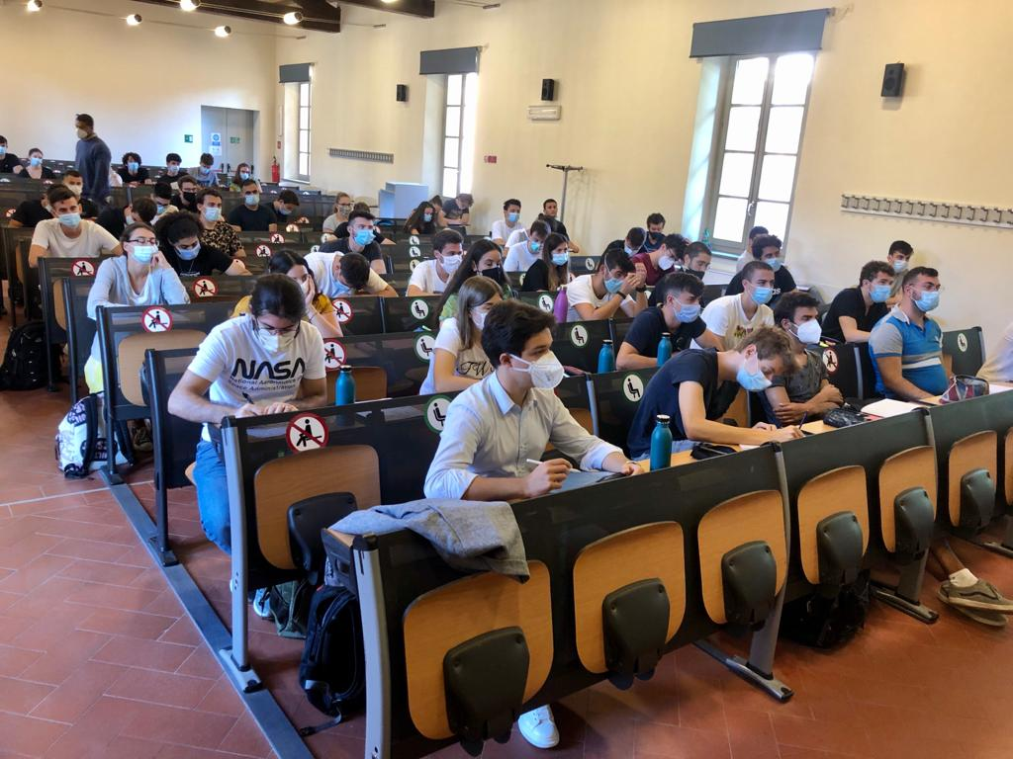
4. Spazi Didattici Innovativi
Giulia Gerosa
Necessità di spazi adeguati che permettono una concezione innovativa e attiva.

Slide 9
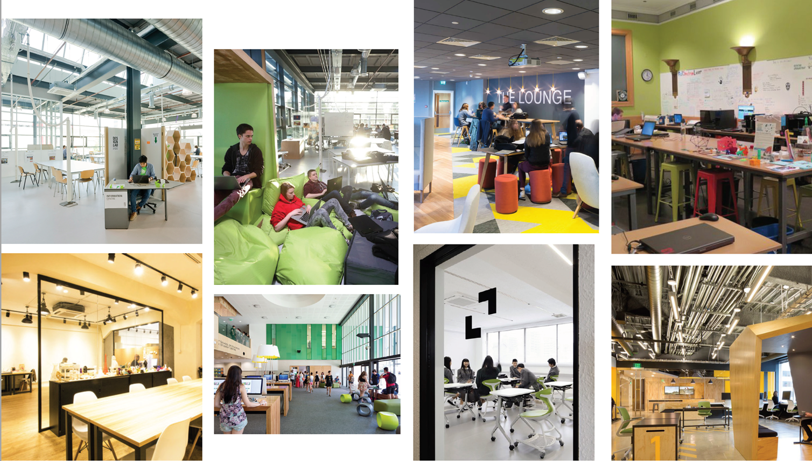
4. Spazi Didattici Innovativi – Sei Spazi Emblematici
2 AULE DI ATENEO
Campus Leonardo
Aula 2.2.1
Campus Bovisa
Aula L0.5
4 AULE EMBLEMATICHE DI SCUOLA
ARCHITETTURA
DESIGN
2 LABORATORI VIRTUAL REALITY
Campus Leonardo
Aule Z1+Y1
Campus Durando
Aula B2.0.1
Campus Leonardo
Aula 2.2.5
Campus Bovisa
Aula L0.4
Budget: 900 MILA € COMPLESSIVI

Slide 10
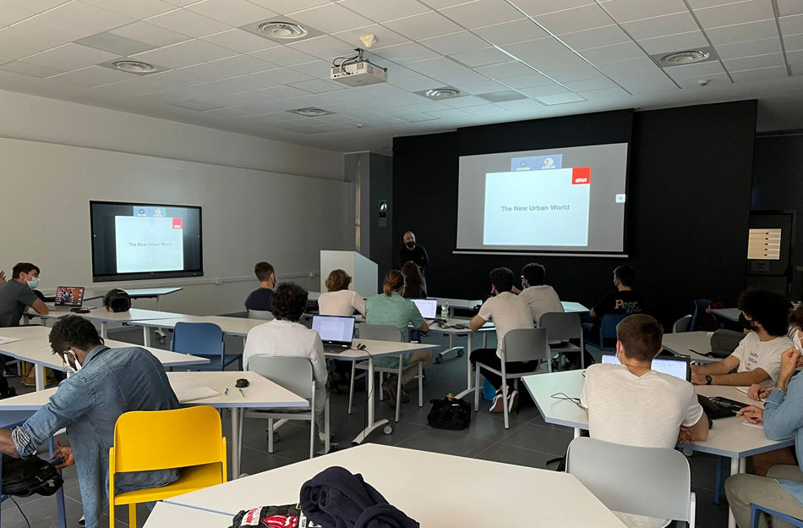
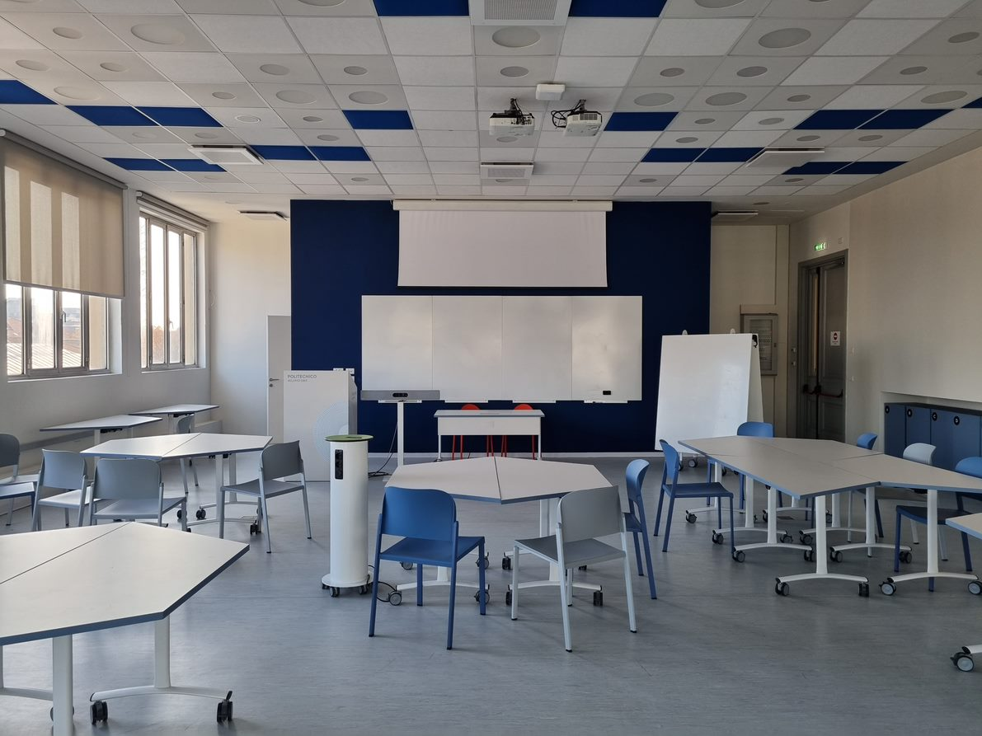
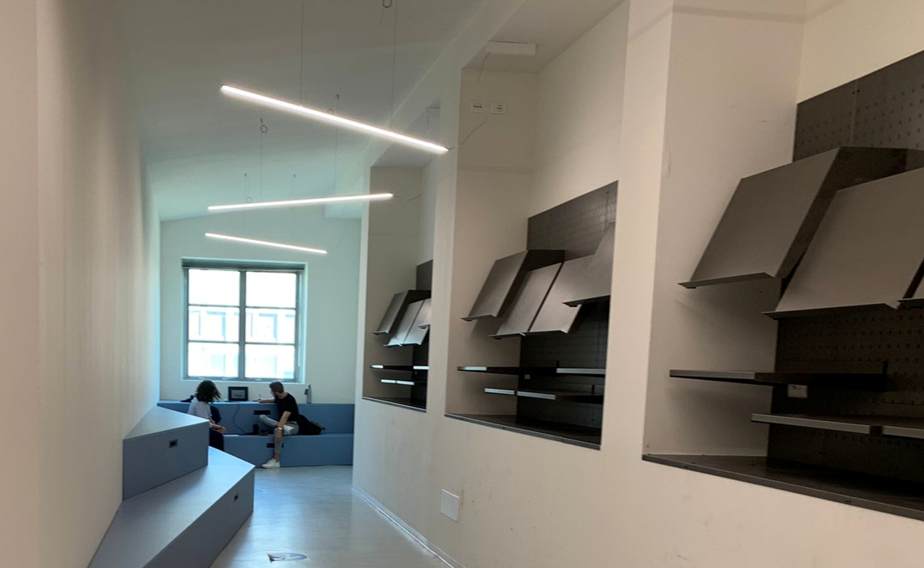
4. Spazi Didattici Innovativi → Aule di Ateneo
Utilizzo da II sem. a.a. 21/22

Slide 11
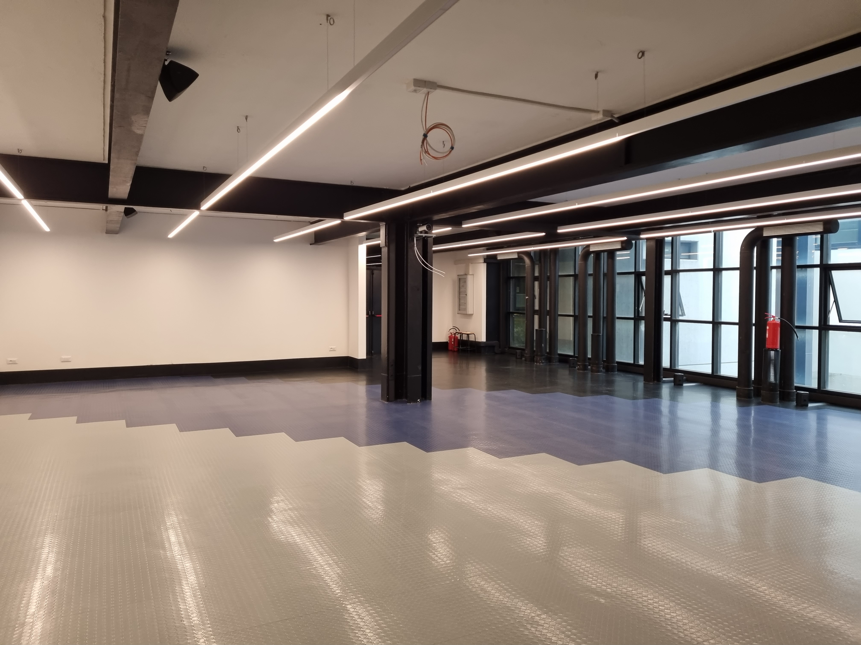
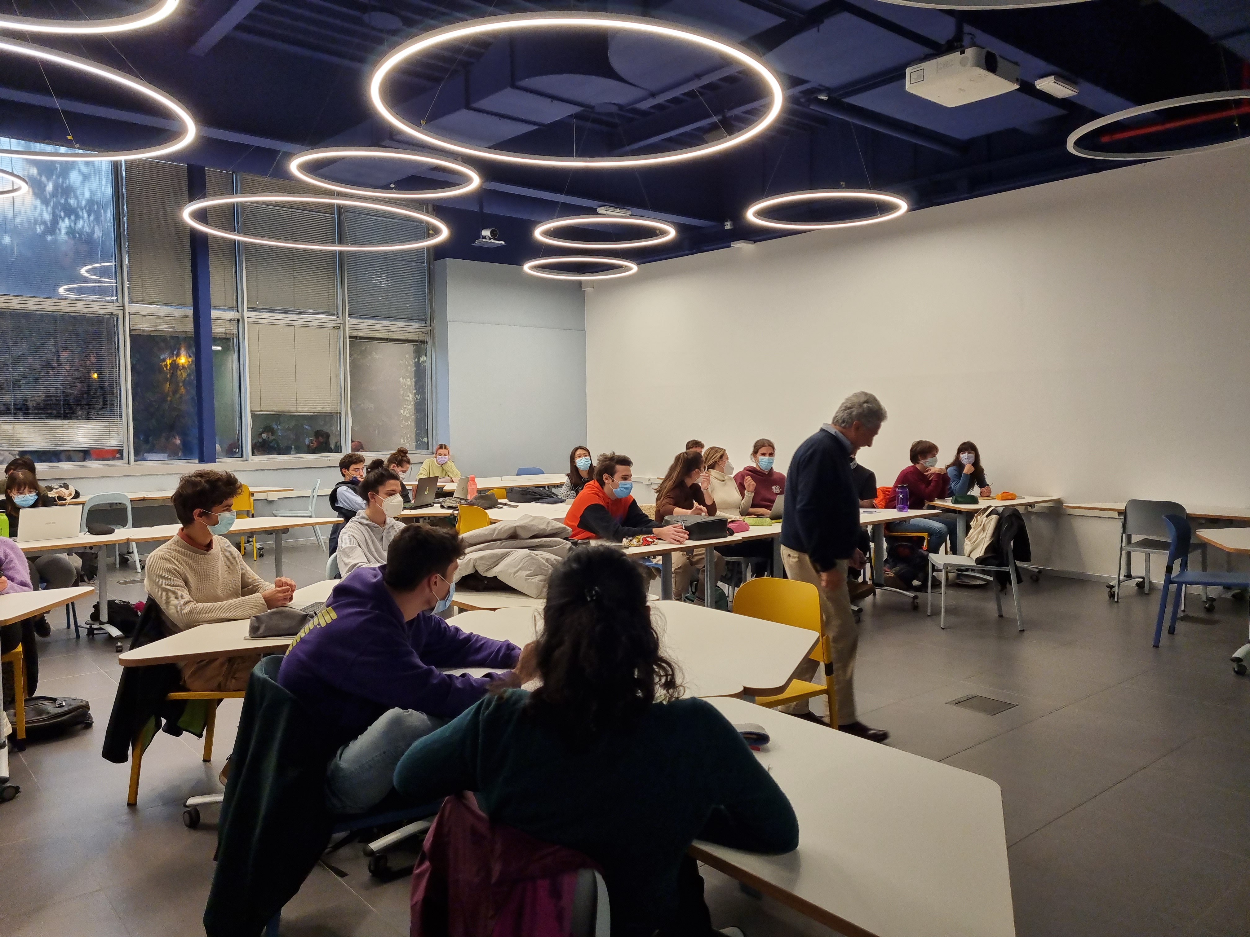
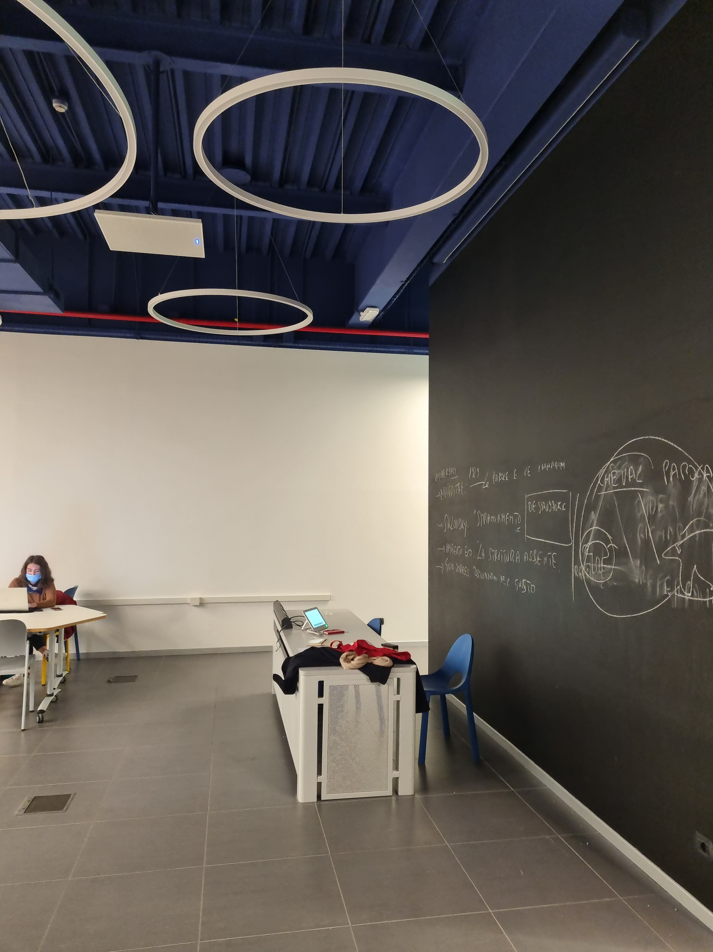

4. Spazi Didattici Innovativi→ Aule Emblematiche
Design
Architettura
Febbraio 22

Slide 12
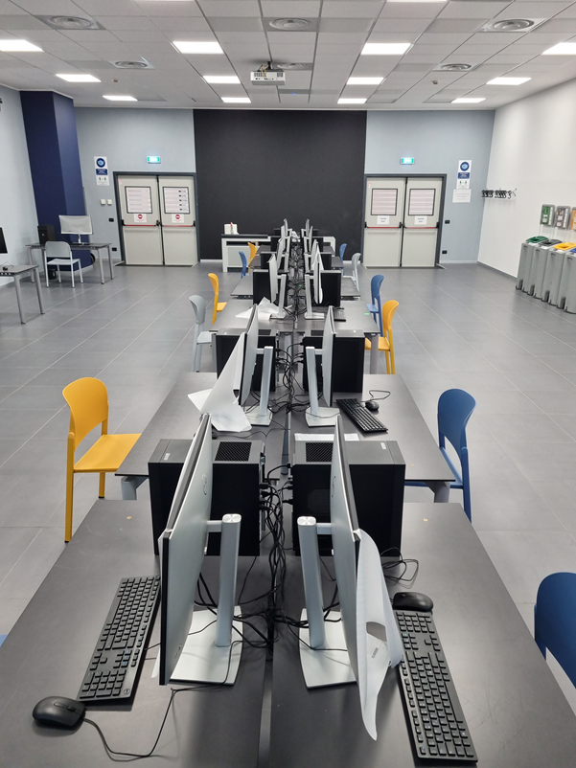
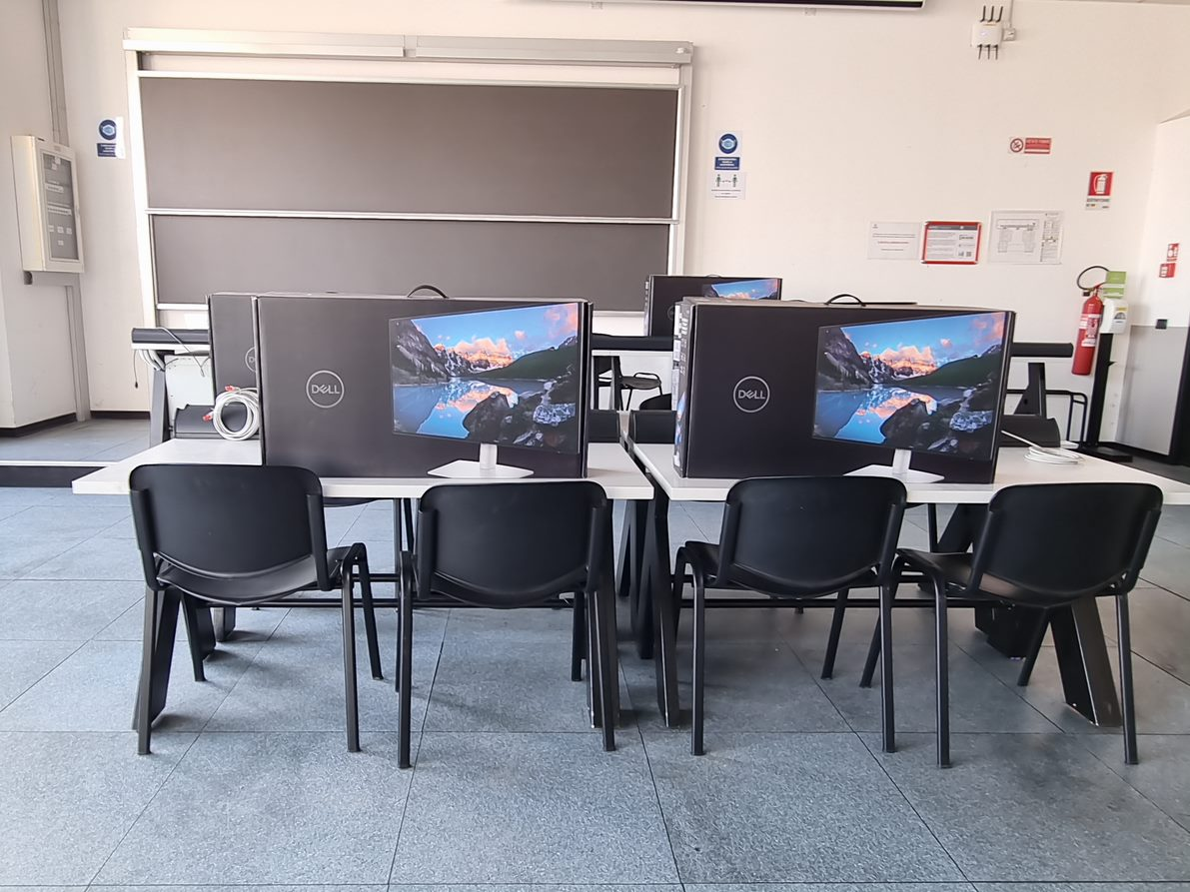
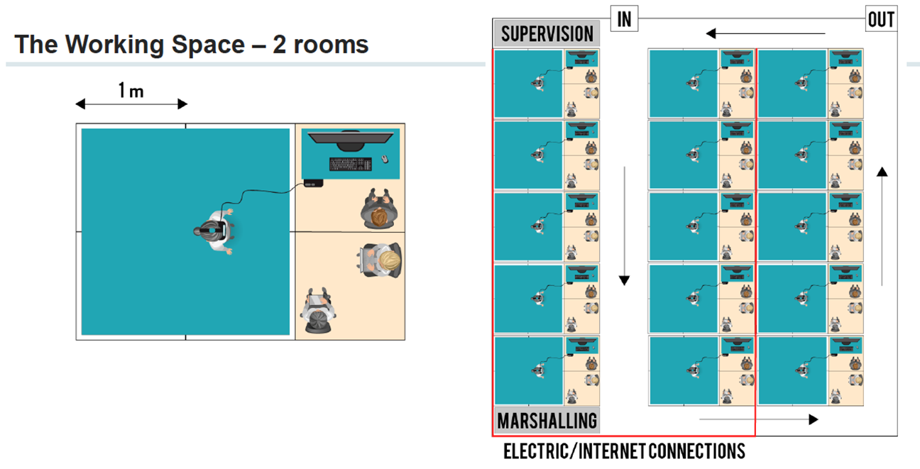
Spazi didattici innovativi: CAMPUS LA MASA – EDIFICO B12
4. Spazi Didattici Innovativi → Virtual Reality RDO
Utilizzo da II sem. a.a. 21/22
Renato Rota

Slide 13
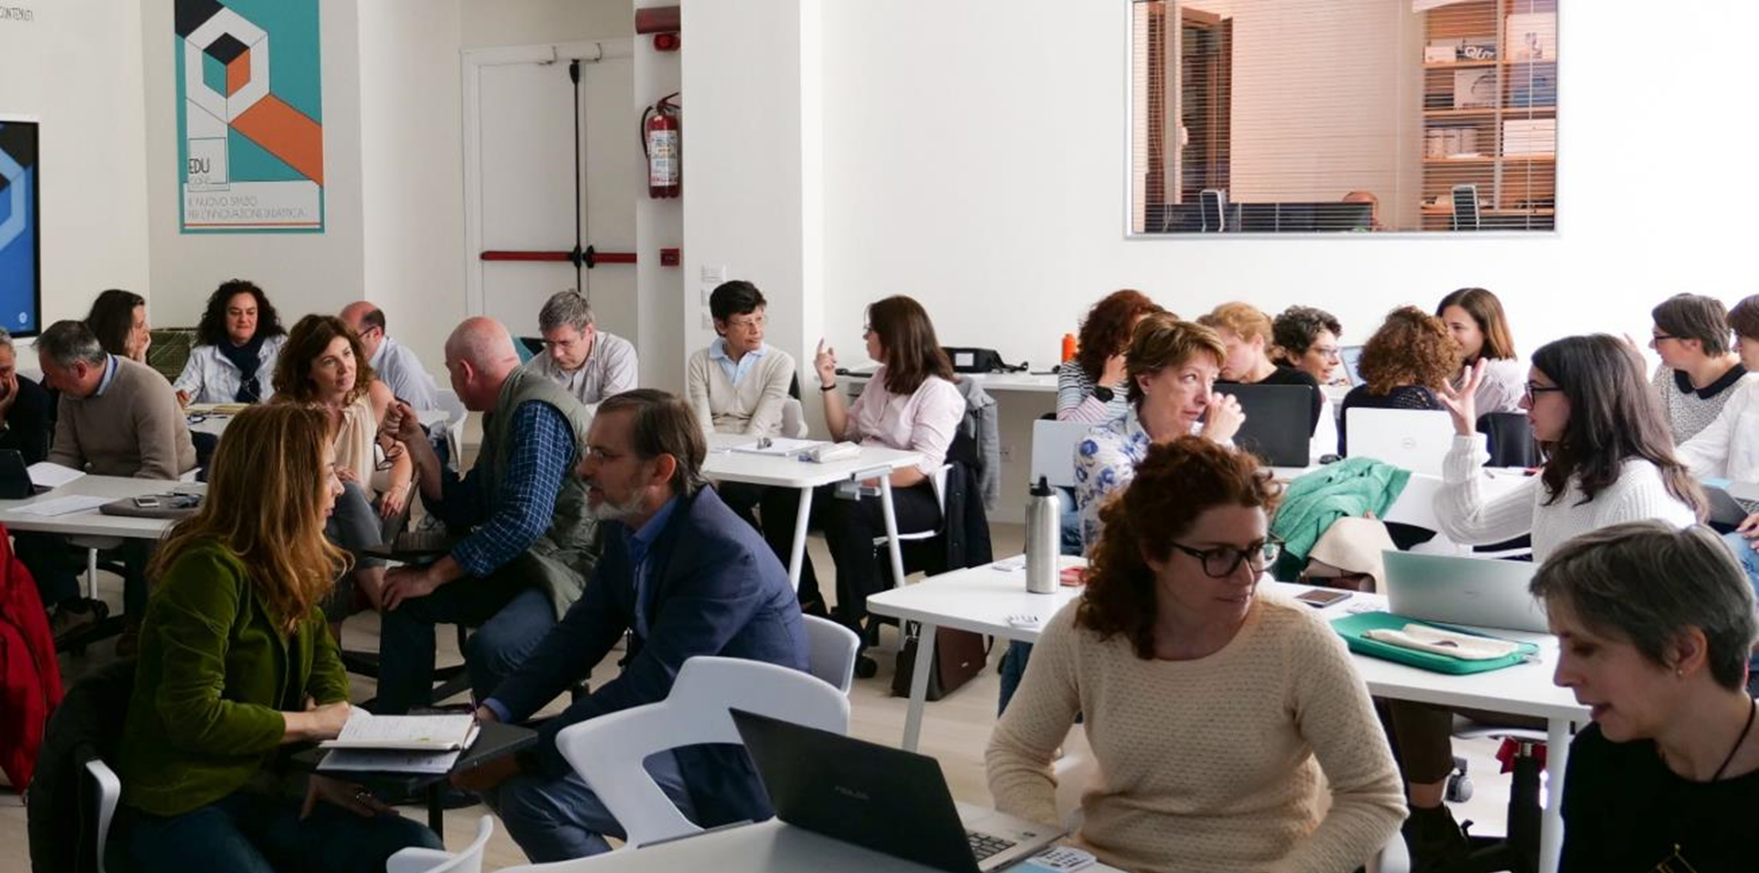
5. Formazione Docenti
Susanna Sancassani e Alessandra Moroni
Triennio 2019-21
Tra le diverse attività:
“Il mondo di WeBeep
Ciclo “ psicologia cognitiva per una migliore gestione della lezione”
Open Education
Tool per la classe attiva
Seminari metodologici (motivazione studenti, classe attiva, classe estesa)
Edutonic - storie di innovazione didattica
Incontri di scambio con esperti
Formazione Su Esami online
Classe estesa
Didattica a distanza
72
7.700
11
310 (9 cicli)
Seminari
ONLINE E/O IN CLASSE ESTESA
Presenze
ai seminari
MOOC
DEDICATI
FORMAZIONE
Nuovi RTD

Slide 14


6. Didattica ‘‘Teoria e Pratica’’
AUIC
abilità digitali degli studenti (progetto Digi-Skills; modellazione informativa e coordinamento prova finale)
attività seminariali o di workshop aggiuntive, attività progettuali sul campo
inventing schools in collaborazione con il Comune di Milano → coordinamento laboratori recupero edilizia scolastica
ICAT
Supporto e potenziamento delle attività di laboratorio progettuale presenti nel mix didattico degli insegnamenti.

Slide 15
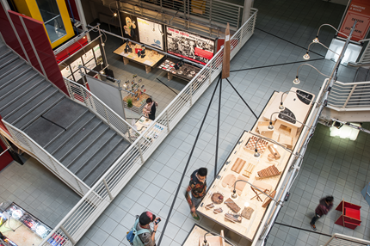
6. Didattica ‘‘Teoria e Pratica’’
DESIGN
Supporto alla didattica curricolare, in particolare i Laboratori di Fondamenti del progetto (trasversale a tutti i CdS di I livello) → teoria collabora sinergicamente con la pratica laboratoriale.
ING 3i
Commissione didattica laboratoriale analizza ed elabora progetti di potenziamento su base triennale, a livello di CdS → le linee di indirizzo indicate dal Preside e dalla Giunta → obiettivo di mantenimento a regime.
7% (18/19) → 12% (21/22) CFU laboratoriali
BUDGET:
1 ML€ per il biennio 2019/2020 - 2020/2021

Slide 16
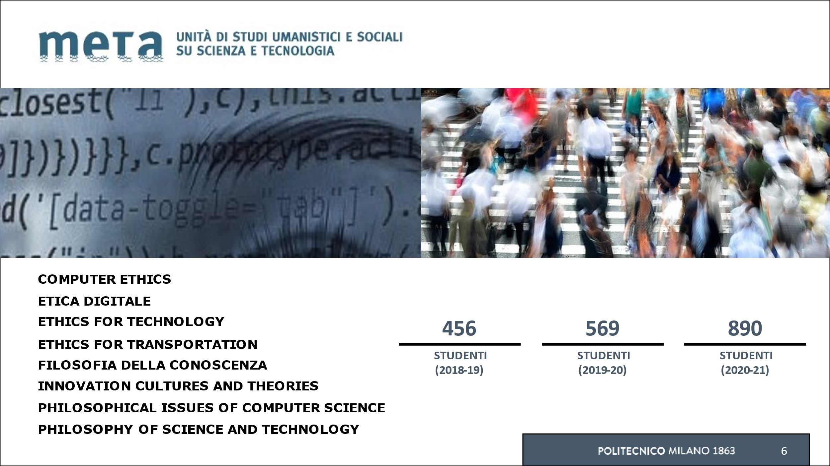

Paolo Volonté – Simona Chiodo – Viola Schiaffonati
Corsi META
7. Corsi META - Potenziamento
Obiettivo KPI = 2000 studenti
Tot studenti nel triennio: 2144
11 Nuovi Insegnamenti Attivati
Emerging Technologies And Societal Challenges
Ethics For Technology (A +B)
Social Impact, Risk And Responsibility Of Technology And Engineering
Critical Thinking
Philosophy Of Science And Technology
History Of Industrial Technological Innovation
Social History Of Technology And Digital Infrastructures
Biomedical Technologies: Philosophical And Ethical Issues
The Social Shaping Of Technology
Power Systems: Ethical Issues And Social Implications
PRIMA
DOPO
456
629
1059
STUDENTI
(2018 -19)
STUDENTI
(2019 -20)
STUDENTI
(2020 -21)
BUDGET:
105 k€ per il triennio
2020 - 2022
??

